Slide 1
Театральная педагогика как практико-ориентированная деятельность по выявлению и развитию творческих способностей детей
В.Н. Абросимов,
кандидат педагогических наук,
заслуженный педагог

Slide 2
Понятие по М.И. Шиловой
(воспитание и социализация= рождение характера)
Дополнительное + образование + детей
социализация образа (приспособление, адаптация, интеграция)
воспитание
(восходящее питание)
рождение характера
становление характера ребенка через интеграцию с творчеством разных направлений
«пробы и ошибки»,
как педагогический процесс

Slide 3


«КУЛЬТУРА» «ОБРАЗОВАНИЕ»
концептуальные цели
в дополнительном образовании детей
ЗАПОЛНЕНИЕ ДОСУГА
УКРЕПЛЕНИЕ НАЦИОНАДЬНЫХ ТРАДИЦИЙ И ОБЩЕСТВЕННОГО ПАТРИОТИЗМА
СОЗДАНИЕ МАССОВОЙ КУЛЬТУРЫ
СОВОКУПНОСТЬ ТРЕБОВАНИЙ ОБЩЕСТВА В СФЕРЕ ДУХОВНОГО ВОСПРОИЗВОДСТВА
(как социальный заказ)
ФОРМИРОВАНИЕ ЗУНов
освоение компетенций
ТЕАТРАЛЬНАЯ ПЕДАГОГИКА
как средство познания синтетического искусства
СОЦИАЛИЗАЦИЯ РЕБЕНКА через ДЕТСКИЙ ТЕАТР -
патронат Президента РФ

Slide 4


два видов педагогической деятельности: воспитание и самовоспитание личности через активное привлечение родителей в образовательный процесс в целях всестороннего выявления и развития творческих способностей
ТЕАТРАЛЬНАЯ ПЕДАГОГИКА
система образования, организованная по законам импровизационной игры и продуктивного действия, протекающим в увлекательных предлагаемых обстоятельствах, в совместном коллективном творчестве педагога, учеников и родителей
Педагогические компетенции:
дидактическая,
технологическая, организаторская
Создание оригинального продукта,
в процессе работы над которым ребёнок самостоятельно применяет усвоенные ЗУНы
Приобретение социализированных компетенций критериального понятия театра

Slide 5
критериальные понятия театра
общая сценическая и театральная культура
(в т.ч. состав сцены и общая терминология)
жанр и название(тема) театральной постановки
сценография
(создание зрительного образа театральной постановки)
актерское мастерство (сценическое воплощение)
исполнительское определение роли
декорация | реквизит | бутафория | костюмы | освещение | музыка
речь | пение | движения по мизансценам | танцы | грим | ансамблевость
массовая | эпизодная | основная | главная
социализированные компетенции: освоение явлений окружающего мира через погружение и проживание в образах и дающее совокупность цельных представлений о человеке, его роли в жизни общества, его отношениях с окружающим миром, его деятельности

Slide 6
как это сделать?
ТЕАТРАЛЬНАЯ ПЕДАГОГИКА
перевод ребенка на субъективные позиции
(выявление индивидуальных способностей, заключающихся в осознании собственных целей и личностной гармонии)
развитие сильных сторон характера
(уравновешенность, открытость, сочувствие, самостоятельность, чувство реальности)
ЧЕТЫРЕ УРОВНЯ
ВОСПРОИЗВЕДЕНИЕ
ОПТИМИЗАЦИЯ
ЭВРИСТИКА*
САМОСТИЙНОСТЬ
СРЕДСТВА
предметы и явления окружающего мира,
нормы,
ценности,
правила окружающей действительности
МЕТОДЫ
создание творческих ситуаций-
игровых, соревновательных, исследовательских
МОТИВАЦИЯ ДЕТЕЙ
общение, содержание, совершенствование, признание
*простые стратегии мобильного формирования суждений и принятия решений по решению проблем. (сосредоточение внимания!)

Slide 7
ТЕАТРАЛЬНАЯ ПЕДАГОГИКА
Критерии результативности-
это показатель творческих способностей детей
воображение, образное мышление, интуиция, фантазия,
восприятие, инициативность, любопытство,
применение теоретических знаний на практике
Условия выявления:
игровая форма проведения занятий (игры-драматизации, театрализация занятия), а так же комплексное построение основной образовательной деятельности (использование нескольких видов исполнительской театральной деятельности: изобразительное и прикладное творчество, пение, танец, речь, движение …)
Условия развития:
формирование установок «Я могу», «Я сумею»
создание ситуации успеха для каждого ребенка: «Это очень просто, я тебе помогу» или «Тебе помогут друзья и это легко»
предвосхищающая положительная оценка «Ты очень творческий актёр, у тебя все получится!»

Slide 8
ТЕАТРАЛЬНАЯ ПЕДАГОГИКА
ЗАКЛЮЧЕНИЕ
Главным предметом театральной педагогики как практико-ориентированной деятельности по выявлению и развитию творческих способностей детей является личность ребёнка и активное вовлечение его родителей в образовательный процесс.
Задачи театральной педагогики :
1. Осмысление творческого процесса ребенком;
2. Систематизация качеств творческой личности как педагогической цели;
3. Создание педагогической системы творческих ситуаций;
4. Определение основных направлений выявления творческих способностей;
5. Развитие творческих способностей через реализацию
Т.И.Гончарова, В.И.Загвязинский, Е.Н.Ильин,
В.А.Кан-Калик, И.Я.Лернер, М.Н.Скаткин, В.Ф.Шаталов

Slide 9
Развитие творческих способностей через реализацию РЕЗУЛЬТАТЫ ТВОРЧЕСКОЙ ПРАКТИКИ
«Школа театра и кино» Дворца творчества г. Новороссийска существует более одного года, но её ученики уже участвовали в профессиональных спектаклях- «Мистерия любви или игра Ангелов», «Бабье лето», «Мальчик и Русалочка», проходили кастинги на съёмки в кино.
Дети изучают очень важные дисциплины учебной программы, которые дают основы актёрского мастерства: театральная речь и пение, органическая пластика (образность) тела и голоса, грим, этюдные постановки, работа с реквизитом и декорациями. Обязательно выполняют домашние задания вместе с родителями, которые очень помогают детям в усвоении знаний и приобретении новых навыков.
Основой обучения является Театральная педагогика- всё проходит в игровой форме. За успешное выполнение заданий юные актёры и их родители получают «АТИ»- волшебные хрусталики. Они также выдаются детям и за «добрые дела».
Таким образом, в «Школе театра и кино» дети не только получают дополнительное образование, но и формируются как личности.

Slide 10
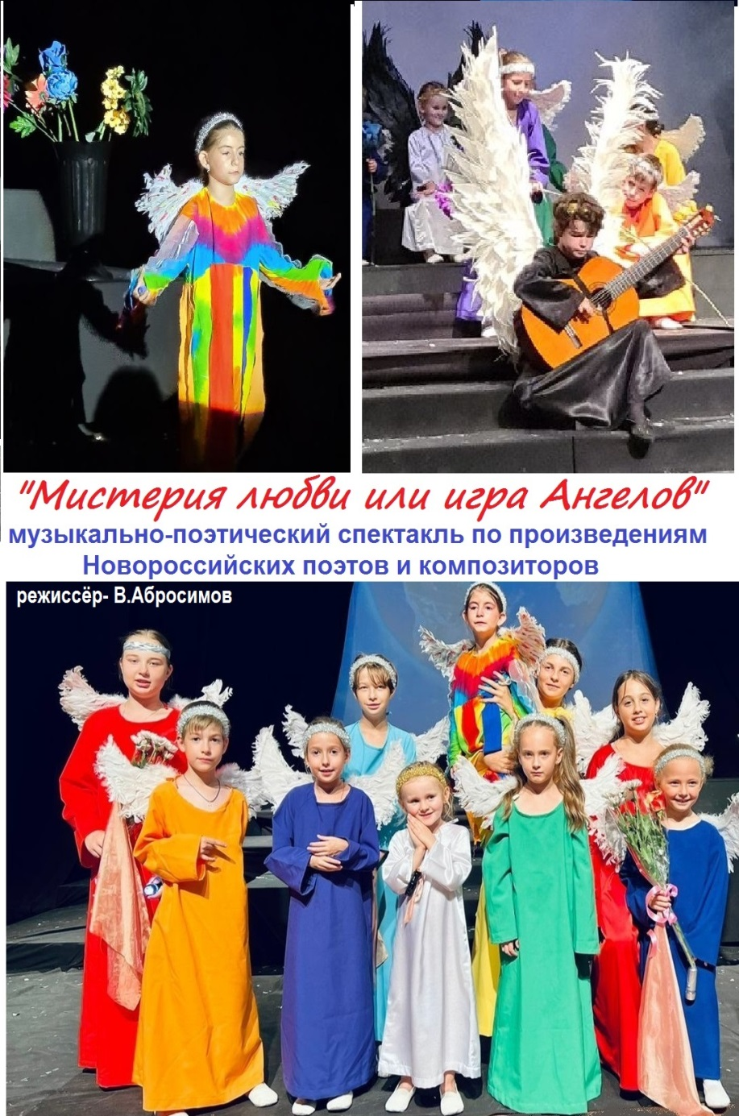
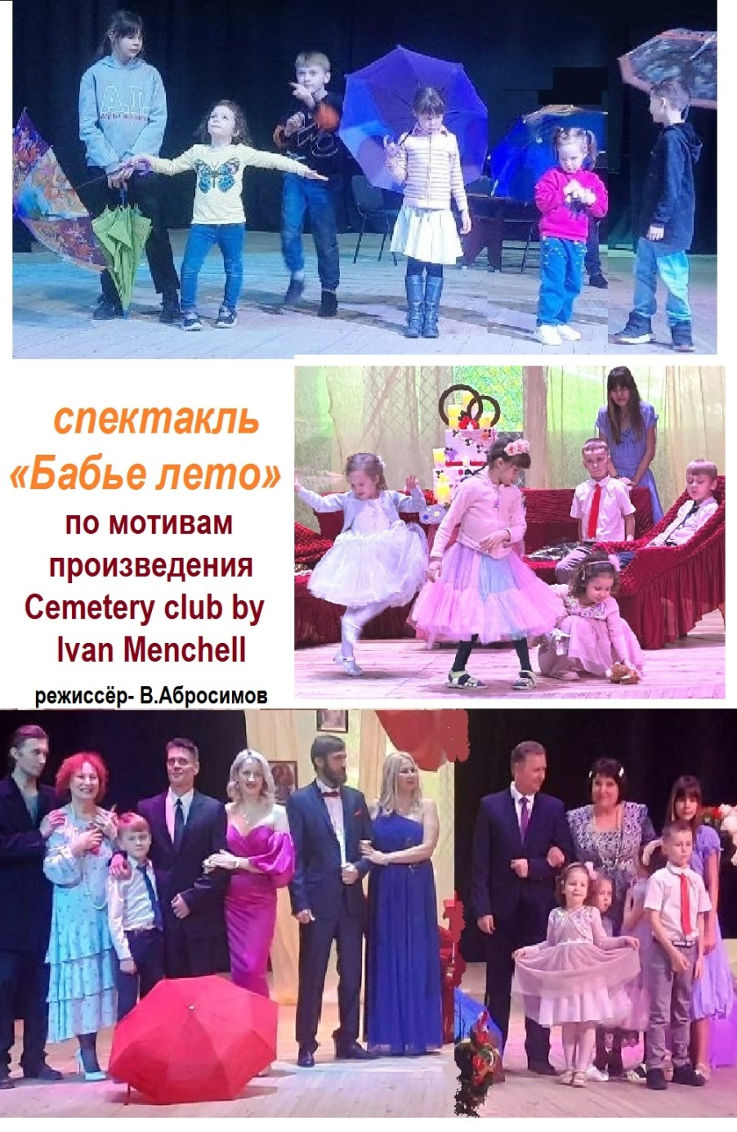

Slide 11
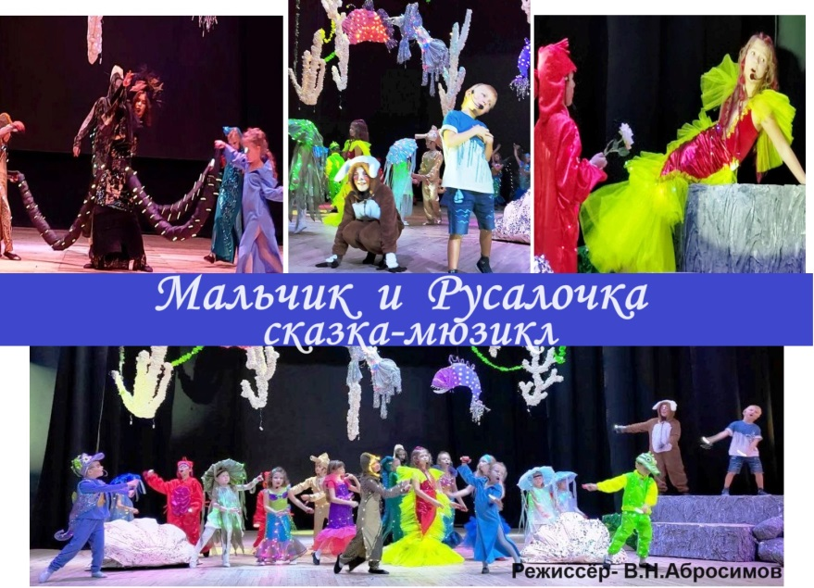

Slide 12
Практикум:
«Тренинг по снятию речевых зажимов и формированию мобильных артикуляционных навыков»
Становление дыхания
Становление произношения
Формирование органического (образного) произношения
Формирование мобильного произношения
Игра «Волшебная болтушка
Игра «Сковорода»

Slide 13
О, але
О, килим, пилиим, балое
О, самоса бимба
О, кикилис бамба
О, я бананы ем
Пере-рере ем
Пук
Каму ламу, каму ламу, каму ламу твиста
Но-у твиста
От замини, до замини
Ова, ава, амини

